Slide 1
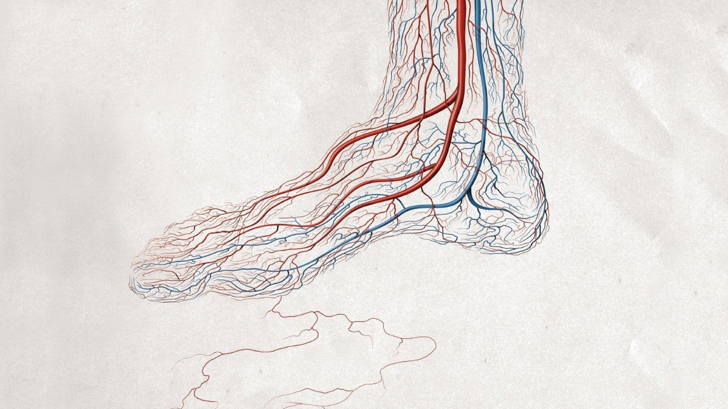
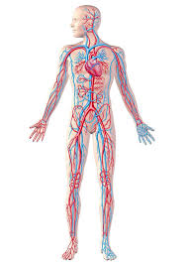
Система кровообігу. Будова та функції кровоносних судин. Рух крові
Якщо всі капіляри дорослої людини, витягнути в одну суцільну нитку, її довжина буде близько 100 тисяч км

Slide 2
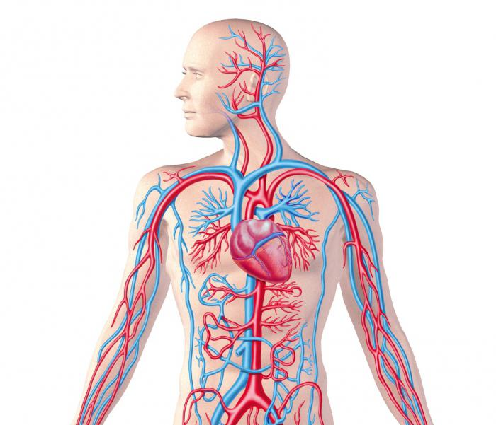
Кровоносні судини – це еластичні трубки, якими здійснюється рух крові по організму
Ангіологія – розділ медицини, вивчає кровоносні та лімфатичні судини
Артерії – судини, які несуть кров від серця.
Вени - судини, які несуть кров до серця.
Капіляри – найдрібніші судини, в яких відбувається газообмін.

Slide 3
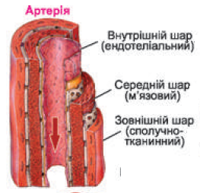
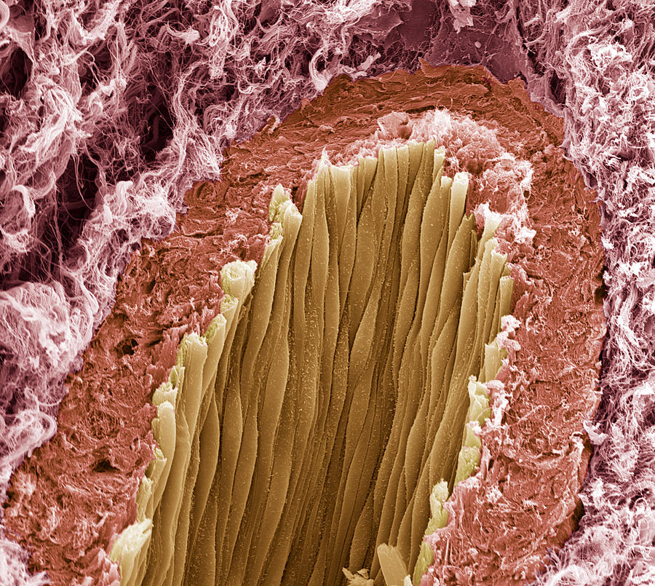
Артерії – це кровоносні судини, якими кров рухається від серця до органів і тканин
Артерії розгалужуються на артеріоли, що переходять у капіляри

Slide 4
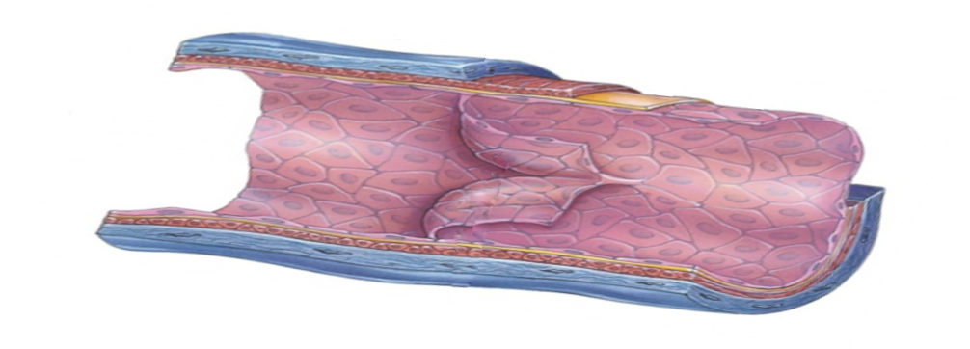
Вени – це кровоносні судини, якими кров рухається від органів і тканин до серця.
Оболонки тонші, чим оболонки артерій, що зумовлено низьким тиском крові
У венах наявні кишенькові клапани, які перешкоджають зворотному руху крові
ендотелій
еластична мембрана
півмісяцевий клапан
середня оболонка
(менше непосмугованих м’язових волокон,
менше еластичних та більше колагенових волокон)

Slide 5
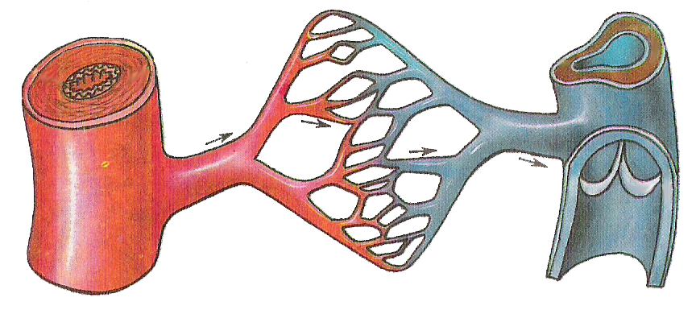
Капіляри – найдрібніші кровоносні судини, які з'єднують між собою артерії і вени та забезпечують обмін речовин між кров'ю та тканинною рідиною.
еластична мембрана
Капіляри утворюють капілярну сітку в органах
Кров з капілярів надходить у вени
ендотелій

Slide 6
Рух крові судинами
Час, за який кров проходить організмом, дорівнює 27 с
1.Найбільша швидкість руху крові у артеріях: близько 0,5-0,25 м/с
2.Найменша швидкість руху крові у капілярах: близько 0,5 мм/с
3.Швидкість руху крові у венах близько 0,2 м/с завдяки скороченням скелетних мязів і присисній дії грудної порожнини

Slide 7
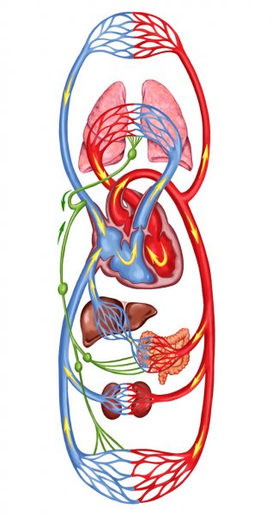
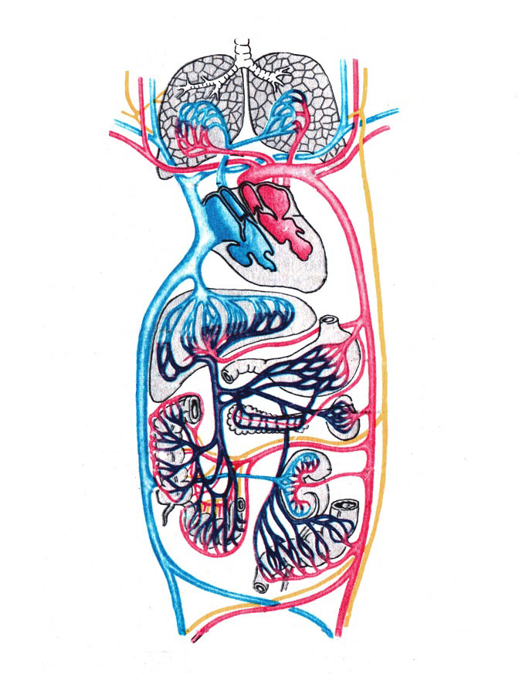
Кола кровообігу
Мале (легеневе) коло кровообігу
Шлях крові від правого шлуночка через легені до лівого передсердя
підключична вена
яремна вена
Велике коло кровообігу
Шлях крові від лівого шлуночка через тканини і органи тіла до правого передсердя
верхня порожниста вена
нижня порожниста вена
печінкова вена
ниркова вена
клубова вена

Slide 8
Регуляція кровообігу
Гуморальна
Адреналін, норадреналін, солі кальцію
(судини тіла звужує, судини мозку і серця розширює)
Ацетилхолін, солі калію
(судини тіла розширює, судини мозку і серця звужує)

Slide 9
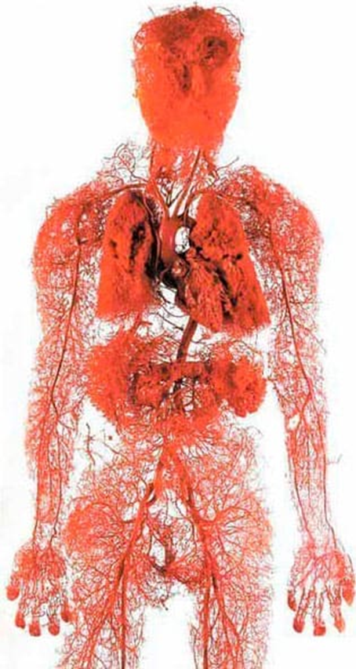
Рух крові по судинах
зумовлений
роботою серця;
завдяки різниці тисків на початку й у кінці кіл кровообігу;
скорочення скелетних м’язів;
наявність клапанів у венах;
еластичні сили судин, які запасають енергію під час скорочення серця
Основні чинники: кров’яний тиск (P) швидкість руху крові (V)

Slide 10
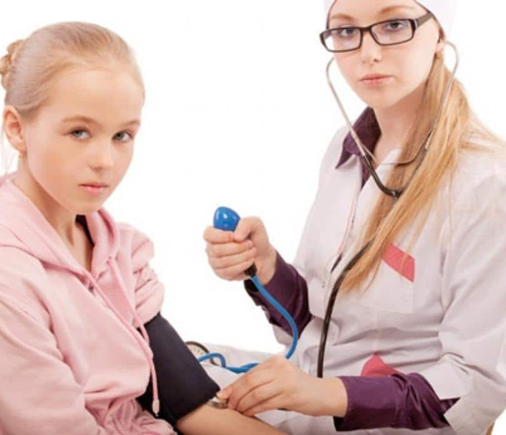
Кров’яний тиск:
тиск у судинах, зумовлений ритмічною роботою серця;
характеризує роботу кровоносної системи;
Розрізняють тиск: артеріальний; капілярний; венозний
Найлегше вимірюється артеріальний тиск
Вимірювання здійснюється пружинним сфігмоманометром, аускультативим методом або електронним апаратом, достовірність якого є підтверджена

Slide 11
Рух крові по судинах
Швидкість руху крові
відстань, що її проходить кров за одиницю час (см/с);
в різних судинах швидкість крові різна, залежить від діаметра судин і різниці тиску;
чим більше діаметр, тим повільніше рухається кров
Судини | P | V
Артерії | 120 мм рт.ст. | 0, 5 м/с
Капіляри | 20 мм рт.ст. | 0,5 мм/с | сума поперечних розрізів капілярів у 500 разів більше, ніж діаметр аорти
Вени | 208 мм рт.ст. | 0,2 м/с | зменшується загальний діаметр судин; впливають скорочення скелетних м’язів і присмоктувальна дія грудної клітки; є півмісяцеві клапани

Slide 12
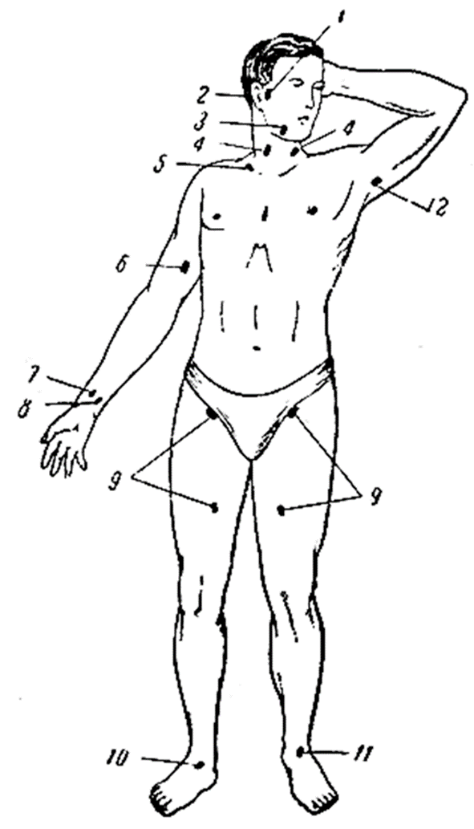
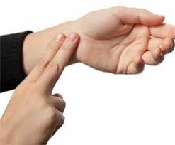
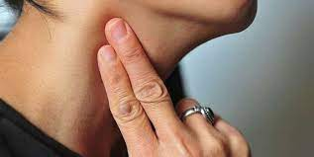
Артеріальний пульс -
Пульсові точки
рит мічні коливання стінки
арт еріальних судин, зумовлені робот ою серця

Slide 13
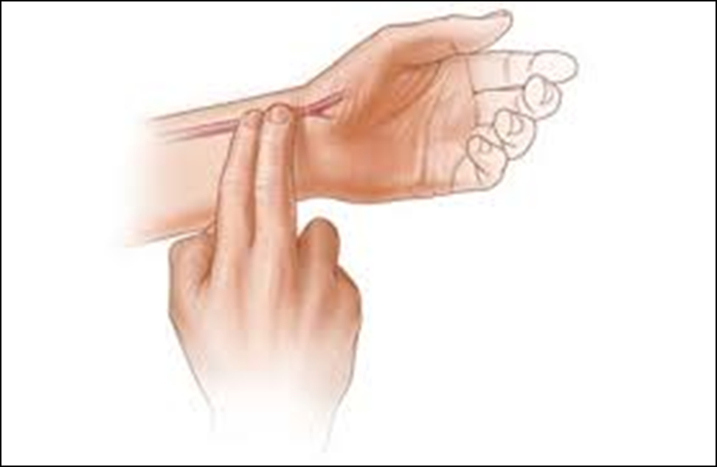
Лабораторне дослідження: Виміряння частоти серцевих скорочень.
Мета: навчитися знаходити пульсові точки на різних ділянках тіла та визначати частоту серцевих скорочень.
Виміряння пульсу
ЧСС = __ уд/хв
Розрахуйте кількість ударів пульсу у хвилину, знаючи, що тривалість одного серцевого циклу становить приблизно 0,8 секунд.
Якщо 0,8 секунд ________ удар, то за 60 секунд __________ ударів. Таким чином, частота пульсу _______________ ударів за хвилину.

Slide 14
Зробіть підсумки, давши відповіді на запитання:
Що таке пульс, де його можна відчути?
Поясніть, чому саме в цих місцях можна відчути пульсацію?

Slide 15
Дякую за увагу!

